Slide 1
什么是接口
老大直播课学习总结
总结人：吕志鹏、林忠远

Slide 2
学习总结
01
接口的作用和定义
02
接口的4要素
03
描述接口的方式-接口文档
04
定义接口的时间和要求
05
工程师精神

Slide 3
什么是接口
接口的作用和定义

Slide 4
为什么要使用接口
在前后端不分离的年代，用户的每次操作请求后，后端直接向前端传递一个html网页，页面不断跳转。
我们使用Ajax来解决该问题，我们对于Ajax的学习不应停留在它的用法上，而应通过上帝思维学习Ajax的设计理念（为了解决什么问题）。Ajax的存在是为了减少数据传输量，只加载页面中变动的值，给用户以更好的体验。
接口的使用同样是为了同一个目的，通过Ajax我们从传递整个HTML页面进化成传递HTML片段，而接口则更进一步，将HTML片段中固定不变的css样式去除，只给前端传递json data数据，进一步减少数据传输量，提升性能。
重要收获：上帝思维（我们是要解决什么问题）

Slide 5
接口的定义
“
接口是后端处理数据返回的一个连接处，前端通过这个接口可以拿到后端的数据，否则我们的数据就是静态的，我们写的代码，肯定是以数据库里面的数据为主的，要不然就是假代码了。
我们可以把接口比喻成一个取款机，前端就是去取钱的，后端是放钞票的，如果前后端不配合，前端一毛钱也拿不到，或者我们就自己塞几张白纸进去，当真钞来拿（假数据）。
“
总结： 接口就是前后端交互的一个载体

Slide 6
接口的作用
接口是前后端交互的载体，是一种约定协议
在前后端分离开发的现在，前端不管业务逻辑，后端不管UI界面，那么前后端是靠什么做到快速对接，减少费时费力的接口联调环节耗时，靠的就是提前约定好的接口。通过接口，
前后端约定好后台返回的数据，前端请求的参数、方式和url。
前后端约定好接口，后端提供接口假数据，前端根据后端提供的假数据进行开发，后台业务逻辑写好后直接将假数据替换成真数据，大大减少了开发耗时，提升了开发效率

Slide 7
什么是接口
接口的4要素

Slide 8
接口的4要素
请求地址（写接口文档时不用带上域名或ip地址）
请求的方式（主要是http协议的四大方法：get，post，put，delete）
参数
返回值
备注：接口的第五要素----访问协议（例：http、https等）

Slide 9
接口4要素之参数
如何约定参数，要约定哪些内容？
字段名 | 字段属性 | 是否必选 | 备注
我们通过上面的表格来约定需要前端提供的数据名，数据的类型，是否必须提供和数据的介绍（类似约定0=商品上架，1=商品下架，方便阅读）。

Slide 10
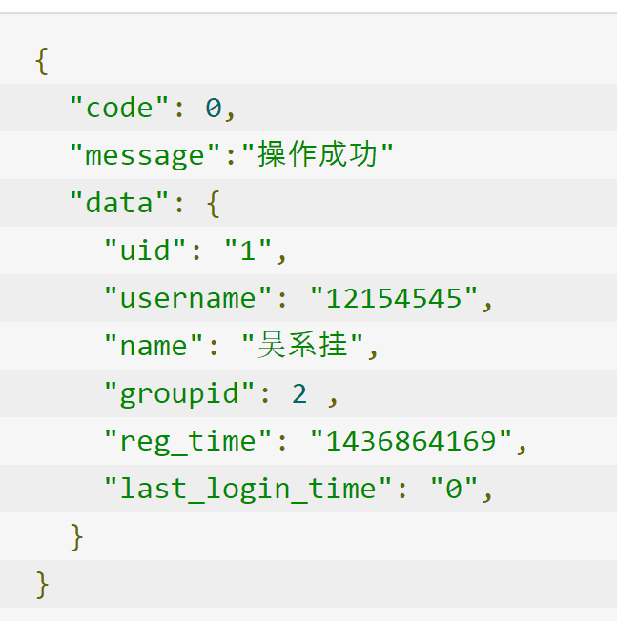
接口4要素之返回值
返回值的约定
返回值的格式
返回值的格式有xml，json，yaml三种
我们通常使用json格式来返回值
字段名 | 类型 | 备注
备注：上表为单对象返回值的约定，多对象要通过多张表或者在接口文档中定义公共对象来约定。
json返回示例

Slide 11
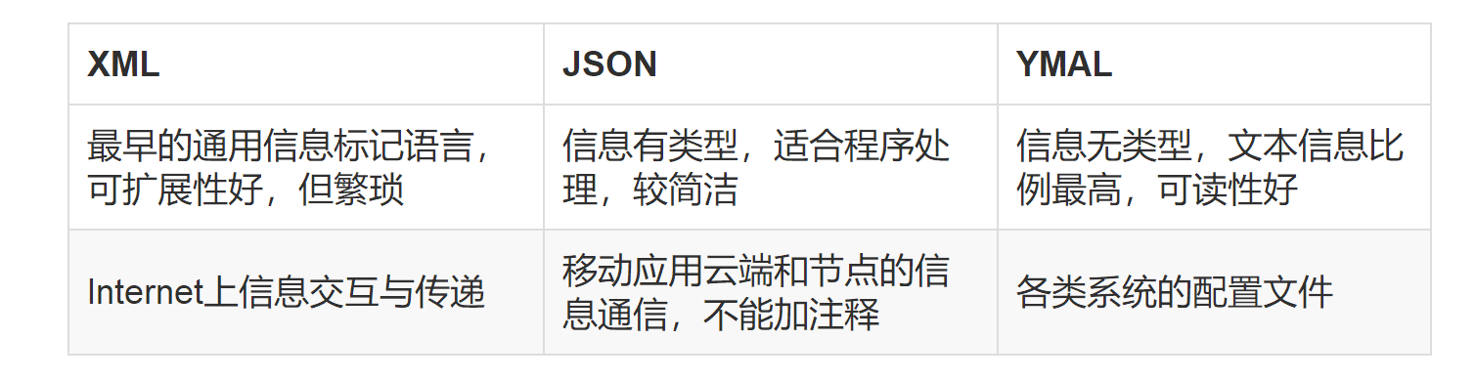
返回值三种格式的区别
YAML

Slide 12
什么是接口
描述接口的方式接口文档

Slide 13
接口文档的编写工具
为什么要使用编写工具？
接口文档是给开发团队所有人看的，所以要能够多人操作，实时更新，保留变更记录，普通的文档和TXT文件显然没有办法满足我们的上述需求。
编写工具有哪些？
网上编写工具有很多，例如wiki、showDoc、MinDoc、eoLinker、apizza等众多的接口文档管理工具，每个公司使用的工具的不一样。

Slide 14
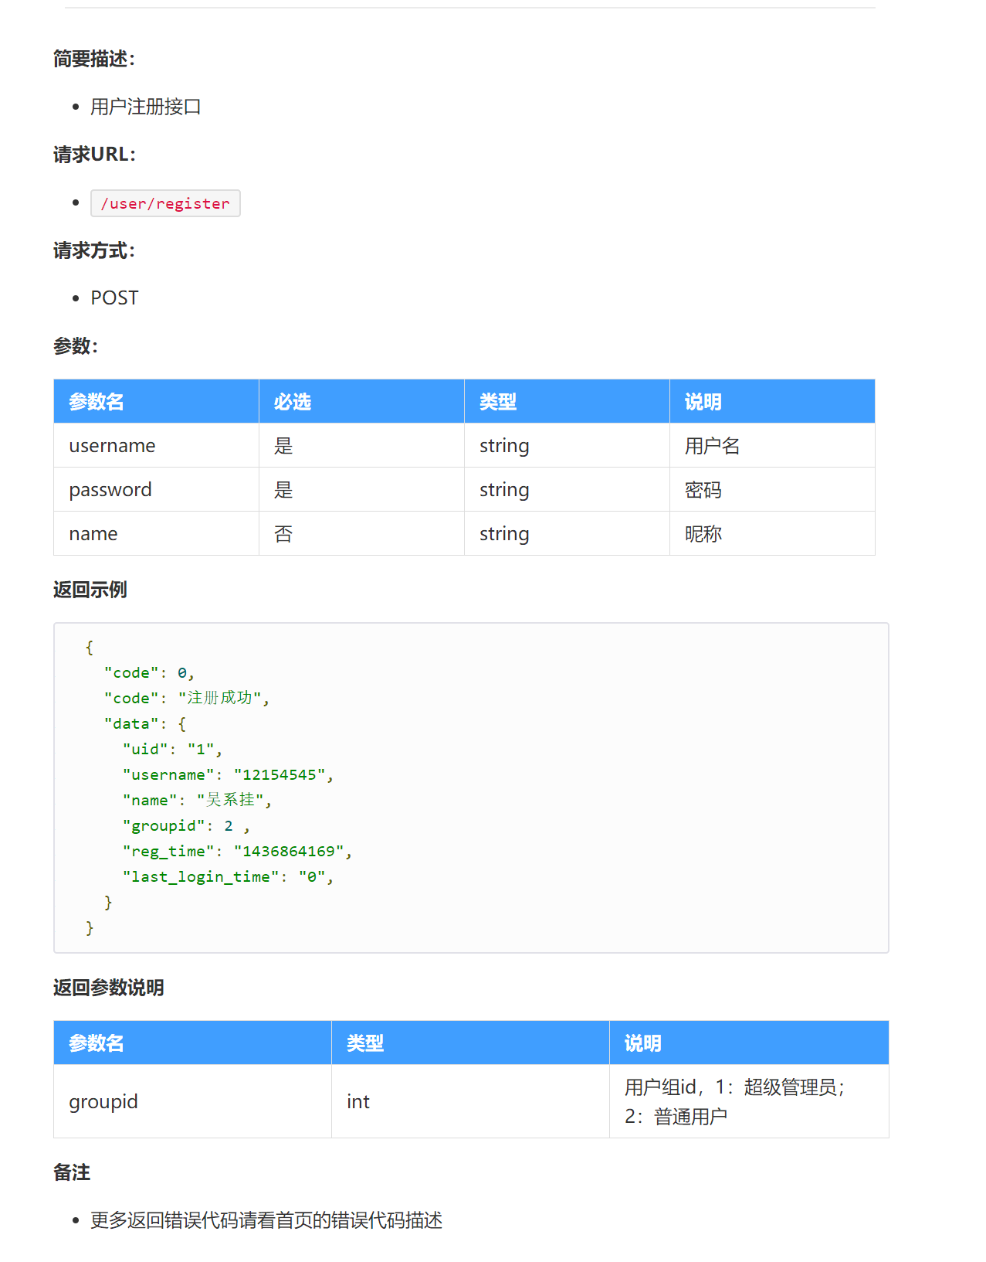
接口文档内容
全局业务逻辑状态码，用于向用户传
递具体错误信息
虽然我们可以使用服务器状态码来代替业务逻辑出错信
息，但是为了向客户传递具体的出错原因，提升用户体验，
还是建议使用自定义的业务逻辑状态码。
公共对象（被多个接口引用的对象）
具体的接口（即之前讲的接口4要素）
简单的接口示例

Slide 15
单界面接口数量问题
一个页面一个接口，接口复杂，改版性能差，
一个页面接口众多，调用的接口太多，前端展示慢。
一个版块一个接口，关联性高，一个接口出问题，整个版块出问题。
我们要权衡代码的稳定性、复用性和响应时间来考虑到底使用几个接口，响应时间是最优先事项。例一个接口响应时间0.1s，3个接口0.2秒，可选择3个接口。在控制响应时间小于200ms的情况下，保证代码的复用性。

Slide 16
接口的分级存放
为什么接口在文档中要分级存放，不能罗列在同一页？
好的接口文档应当让开发人员迅速通过目录找到自己所需的接口，进行修改或使用。
我们应当先建立前后台目录，将前后台的接口区分开，
然后在前后台目录下建立模块目录，将接口按照模块区分开，
最后在各模块下建立各模块所属接口。
这样我们就能通过目录精准定位所需接口位置。

Slide 17
写接口文档的好处
1、在前后端分离的项目开发过程中前后端工程师有一个统一的标准协议，大家都面向接口编程，更有利于团队协作开发，提高效率。
2、如果项目维护中或者项目人员更迭，方便后期人员查看、维护。

Slide 18
不写接口文档的后果
没有接口文档
接口在代码里,只能看代码
没有集中的的api项目
相同业务的api分散在不同的项目查找困难
代码和文档不匹配
代码接口更新,文档不更新
文档不规范
有的是word,有的是excel,有的是txt等等
api不规范
命名,参数不规范
修真院友情提醒：文档不规范，对接泪两行。

Slide 19
什么是接口
定义接口的时间及要求

Slide 20
定义接口的时间
在需求讲解后，前后端人员应当团结合作，一起走一遍流程，将大致的接口一起定下。
在方案评审后，后端将接口细节完善
在业务逻辑编写过程中，如遇之前未考虑到的问题，在对接口进行微调。
为什么一定要前后端协作定下接口？
如果前端摸鱼，接口定义全让后端来，以后端从不看UI的风格，后期前端肯定要抱怨后端对象属性给的不够，接口给得太少等一系列问题，后端加字段、加接口又是一项大工程。容易导致团队成员互撕，影响团结和开发效率。

Slide 21
定义接口的要求
接口的定义不但要满足当前需求，展望未来，要预留字段，定义公共接口，为将来增加功能做准备。
要理解业务细节后再定制接口，减少数据冗余。

Slide 22
重要思想
提升之道
工程师精神

Slide 23
什么是工程师精神
工程师精神是不断给自己提升要求，精益求精。
一个好的工程师不在于他代码打的多快，而是在于功能拓展，需求改变时，代码改写的用时长短。
一个好的工程师应当在写代码时就考虑未来功能的拓展，代码的执行性能。
一个好的工程师应当考虑如何提升效率，例如在开发不同软件重复功能时，做到 第一次用时3天，第二次用时2天，甚至在第X时能几小时内完成，摆脱毫无提升的重复代码编写。
我们不能因为完成业务逻辑，无重大bug就自满，要学会思考，给自己提要求，让自己一步步成长成高级工程师，出任CTO，走上人生巅峰。

Slide 24
工程师的区分
初级工程师：能独立完成项目的人。
中级工程师：能够思考使用什么架构提高开发效率的人。
高级工程师：能够深入掌握底层知识，并运用底层知识，带领企业走在技术前沿的人。
我们要在代码编写过程中不断总结，不断思考，形成自己的方法论。

Slide 25
工程师的基本要求
应当用数据来说话，要了解自己的代码大致性能如何。
应当了解一个请求的响应时间，了解网络好坏对于响应时间的影响，了解数据量大小对于响应时间的影响，将响应时间稳稳控制在200ms内，提升用户体验。
做事情要总结，有自己的方法论 ，每次遇到一个问题，学会后期去总结，下次遇到相同的问题，就有了自己解决的思想和方法，这时候就是思维境界提升
世上所有东西都不是一成不变的，在某个领域，我们需要学会找到，现在当前一切不舒服的地方，然后用自己的知识和能力，去尝试改变它
经常反问自己，为什么我这段时间，在这个方面花的时间比较长？ 思考自己最近几天时间花在哪里了？ 是不是哪一块知识点没掌握好？然后进行归纳总结到笔记本
不要去死记硬背什么理论，要自己去理解，用自己的话能讲出来的才是自己的

Slide 26
THANKS

